Slide 1


React
KDT 풀스택 웹 개발자 양성 부트캠프 3기
WITH 팀 뤼쳐드

Slide 2
map()

Slide 3
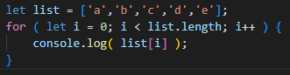
일반 for 반복문

Slide 4
map() 함수
map()의 인자로 넘겨지는 callback 함수를 실행한 결과를 가지고 새로운 배열을 만들 때 사용.
map() 함수를 필요에 따라 반복문처럼 사용할 수도 있음.
코드와 함께 알아보자!

Slide 5
map() 함수 문법
callbackFunction
새로운 배열의 요소를 생성하는 함수로, currentValue, index, array 3개의 인수를 가질 수 있다.
[this.Arg] 는 생략 가능한 것으로 callbackFunction 에서 사용할 this 객체

Slide 6
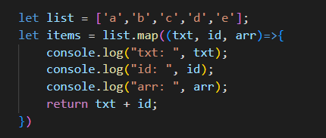
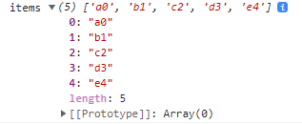
map() 함수

Slide 7
map() 함수
txt : list 를 순서대로 돌면서 나오는 값
id : 방금 나온 값(txt)의 인덱스
arr : 현재 반복을 돌고 있는 배열
items : “return txt + id;” 로 만들어진 배열

Slide 8
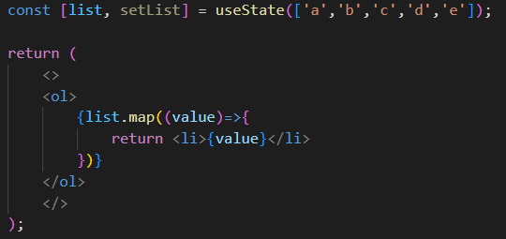
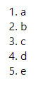
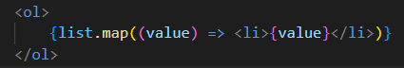
Component에 map() 적용

Slide 9
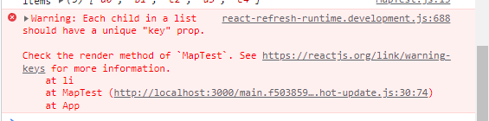
Component에 map() 적용
map() 함수를 이용해 컴포넌트를 생성할 때 “key” 사용을 권장한다.
Why? React는 자율적으로 업데이트 전 기존 요소와 업데이트 요소를 비교하는데 key를 사용한다.

Slide 10
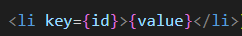
Component에 map() 적용
Key를 index 값으로 설정할 시, 리스트의 순서가 변경되면 모든 key가 변경되므로 key는 index 가 아닌 고유한 값으로 설정해야 한다
But, 현재는 고유 값으로 설정할 만한 게 없으니, index로 테스트

Slide 11
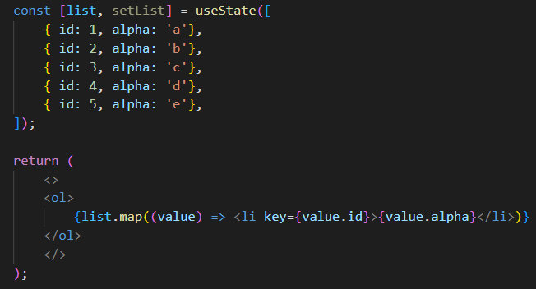
Component에 map() 적용
각 원소마다 고유 id 값을 갖고 있다면? 다음과 같이 설정할 수 있다!

Slide 12
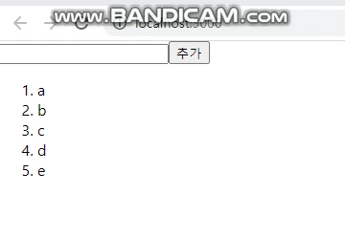
Component에 map() 적용
input으로 새로운 알파벳 추가해보기

Slide 13
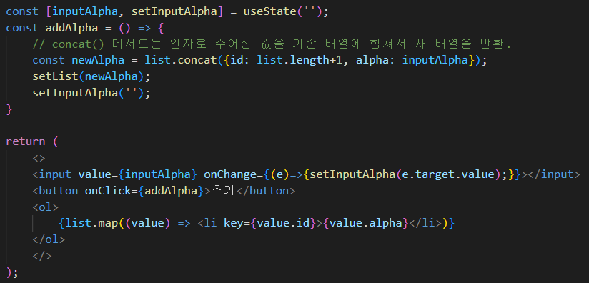
Component에 map() 적용
input으로 새로운 알파벳 추가해보기

Slide 14
filter()

Slide 15
filter() 함수
filter()의 인자로 넘겨지는 callback 함수의 테스트(조건)를 통과하는 요소를 모아 새로운 배열을 생성.
filter() 함수를 사용하여 배열에서 원하는 값을 삭제하는 코드 구현 가능.
코드와 함께 알아보자!

Slide 16
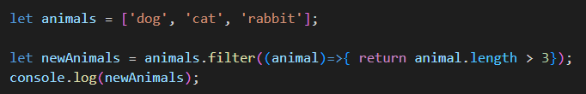
filter() 함수

Slide 17
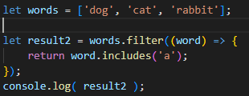
filter() 함수

Slide 18
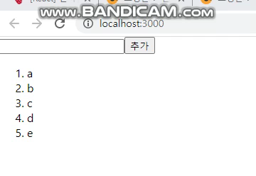
filter() 응용
알파벳을 더블 클릭 했을 때 알파벳 삭제해보기

Slide 19
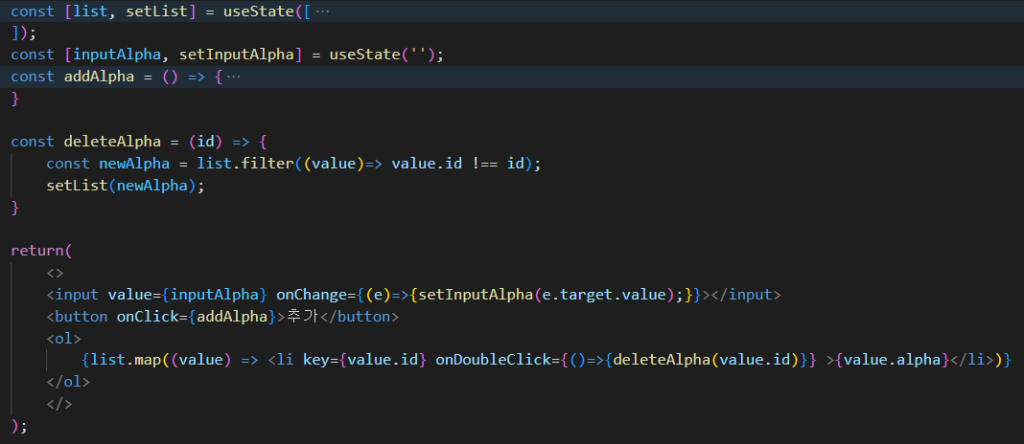
filter() 응용

